Slide 1
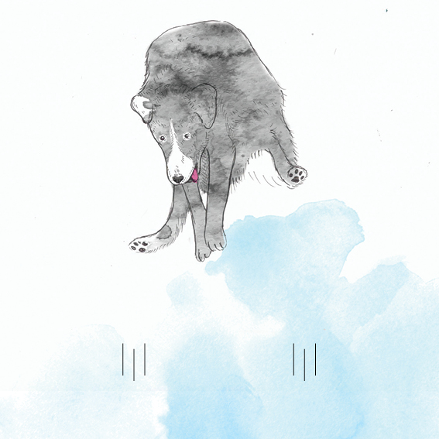
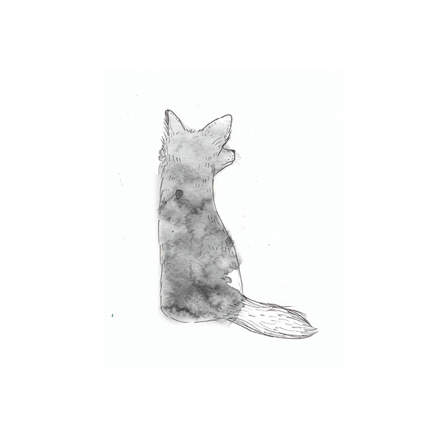
跳
Liza Esterhuyse • Candice Botha • Hannes Esterhuyse

Slide 2
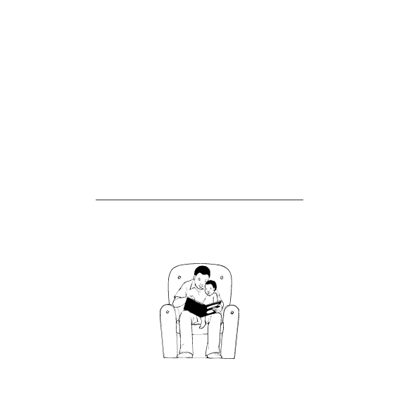
跳
这本书属于

Slide 3


Slide 4

跳
Liza Esterhuyse • Candice Botha • Hannes Esterhuyse

Slide 5

在一间黄色的小屋里住着一只大黑狗。
它喜欢蹦蹦跳跳。

Slide 6
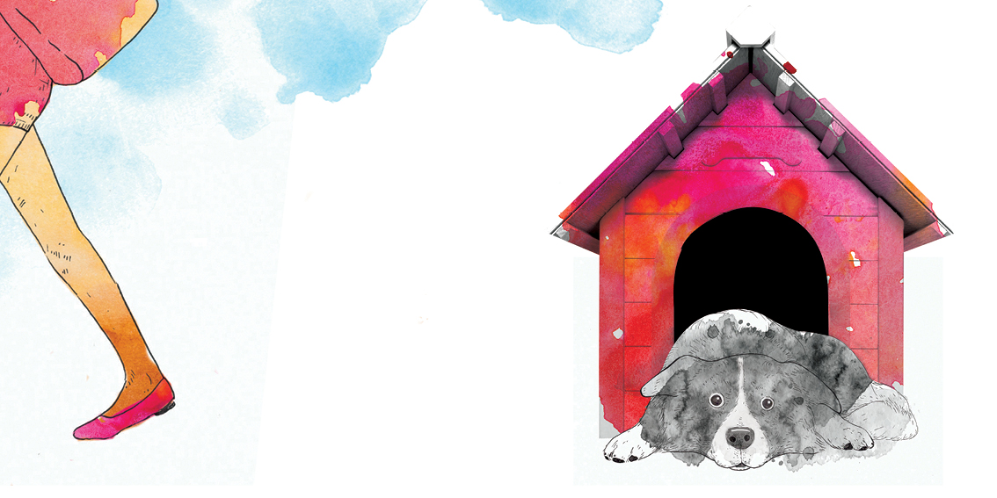
大黑狗什么也不缺，但它并不快乐。
它的主人整日都在工作，
他们只能在下午才能一起玩。

Slide 7
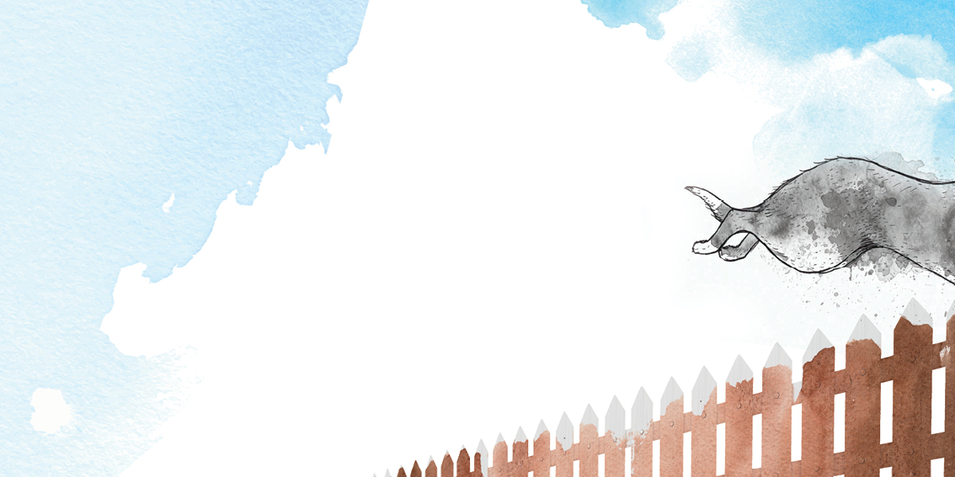
隔壁的大房子里住着一个小女孩和两只斑点狗。
一天早上，当大黑狗的主人去上班时，它听到小女孩的笑声。
“和大家一起玩会很有趣。”大黑狗叹息道。
于是，它开始跳。
它跳呀……
跳呀……
跳呀……

Slide 8
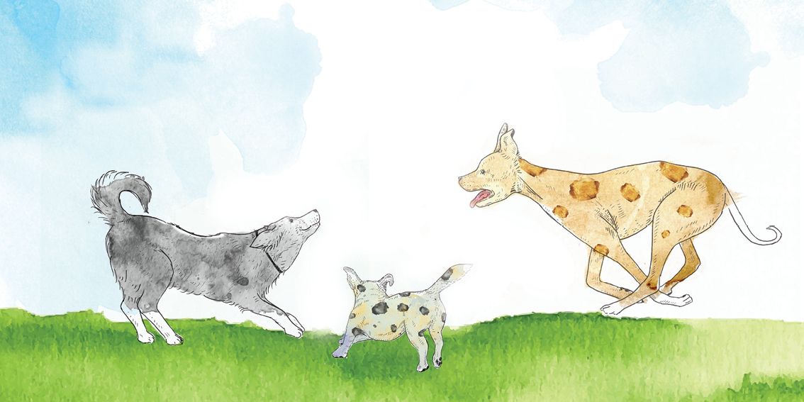
……终于它跳得足够高，然后落到了小女孩的花园里。
一开始，大黑狗玩得很开心。

Slide 9
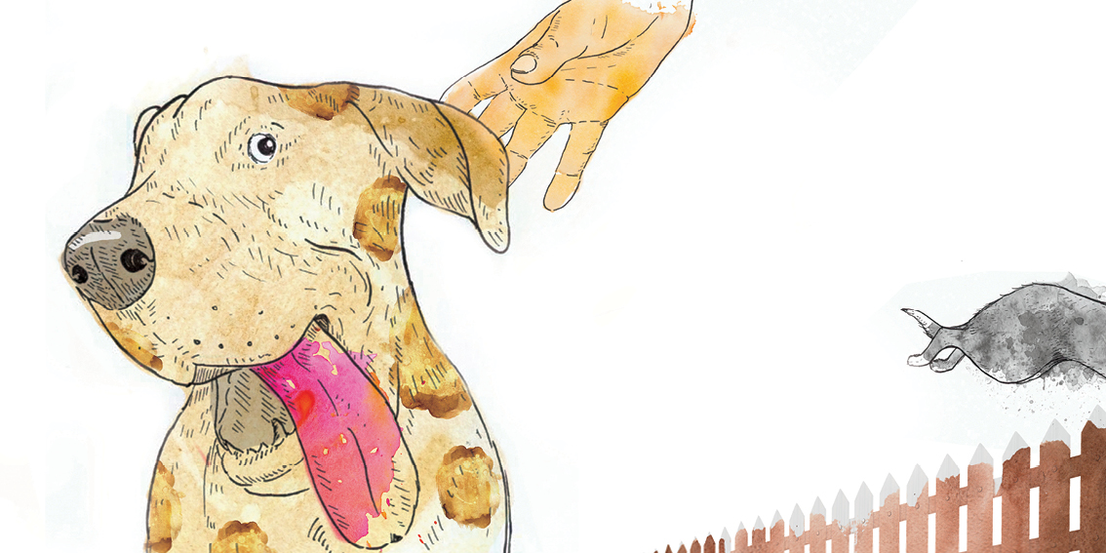
但后来，小女孩开始扯尾巴，揪耳朵。
“这不好玩！”大黑狗叫道。
于是它开始跳。
它跳呀……
跳呀……
跳呀……

Slide 10
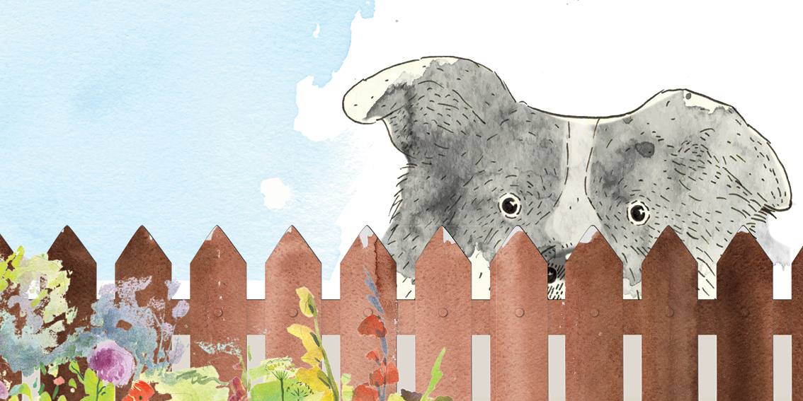
……终于它跳得足够高，然后回到了自己的花园里。
另一旁的大房子里住着一位老太太
和一只黄色的小狗。
“我相信她不会扯我的尾巴或揪我的耳朵。
和她一起玩会很棒的。”黑狗叹息道。

Slide 11
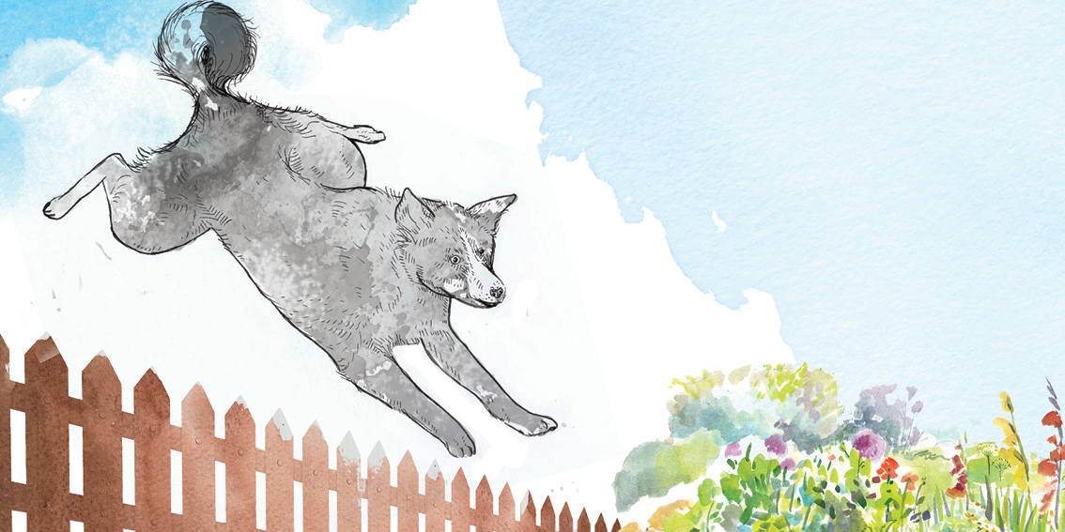
于是它开始跳。
它跳呀……
跳呀……
跳呀……
……终于它跳得足够高，
然后落到老太太的花园里。

Slide 12
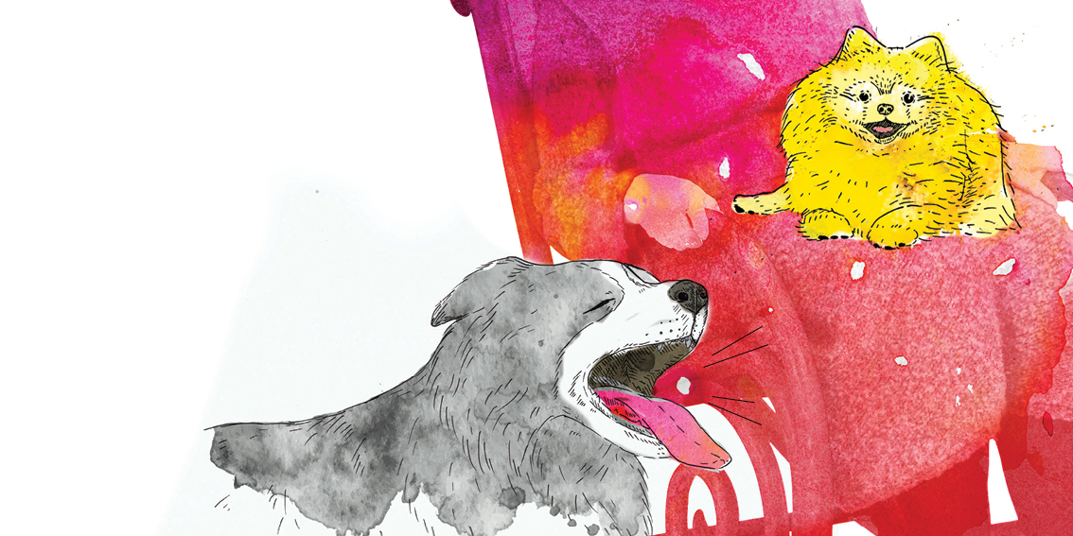
一开始，
老太太挠了挠大黑狗的耳朵，
揉了揉它的肚子。
但之后，
老太太就只坐在摇椅上，
黑狗感到很无聊。

Slide 13
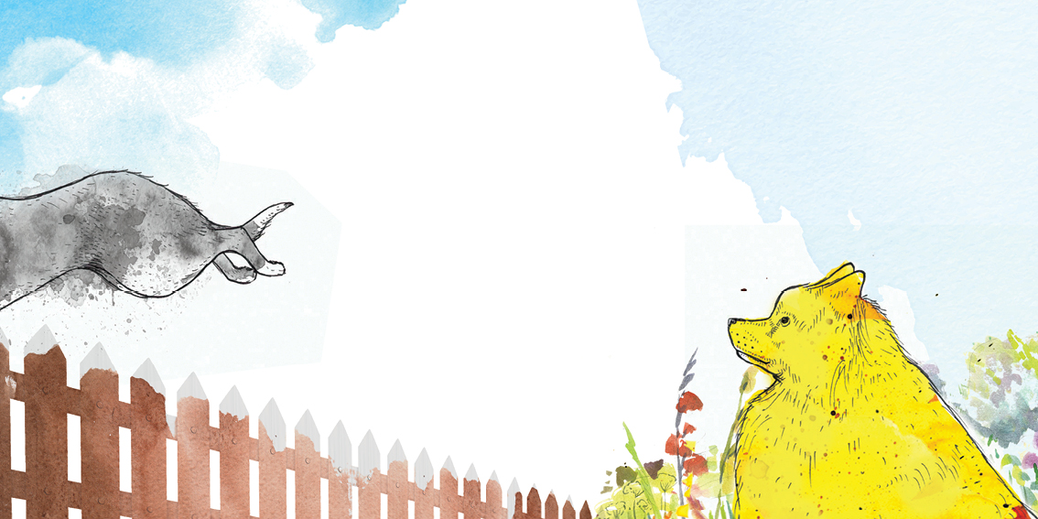
于是它开始跳。
它跳呀……
跳呀……
跳呀……

Slide 14
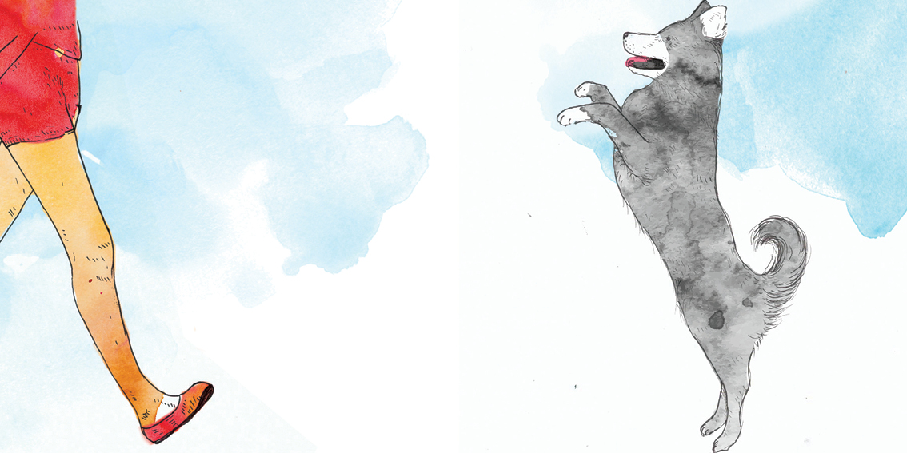
……终于它跳得足够高，
然后再次落回自家花园里。
大黑狗的主人回家了，
她没有扯它的尾巴，
也没有坐在椅子上挠它的耳朵。

Slide 15

他们玩了大黑狗最喜欢的游戏，
她告诉它她一整天都很想念它。

Slide 16
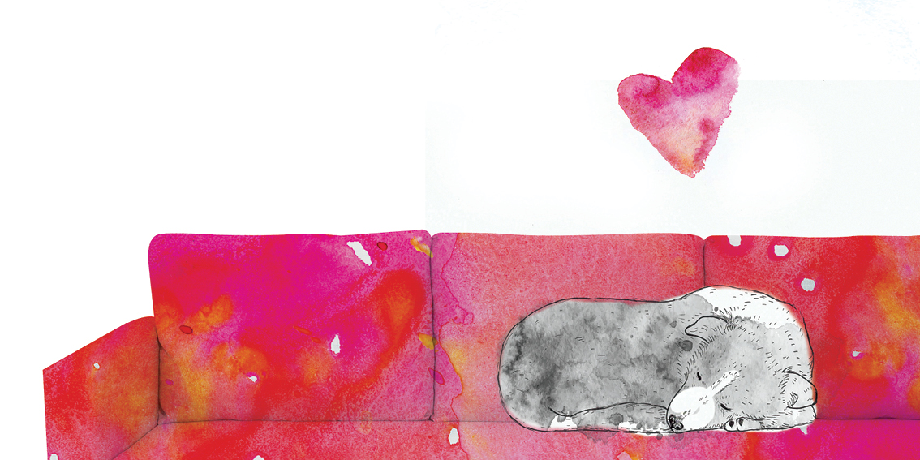
“我爱她，她也爱我。我也算是一只幸运的狗！”
大黑狗高兴地叹了口气，然后他们一起窝在沙发上。

